Slide 1
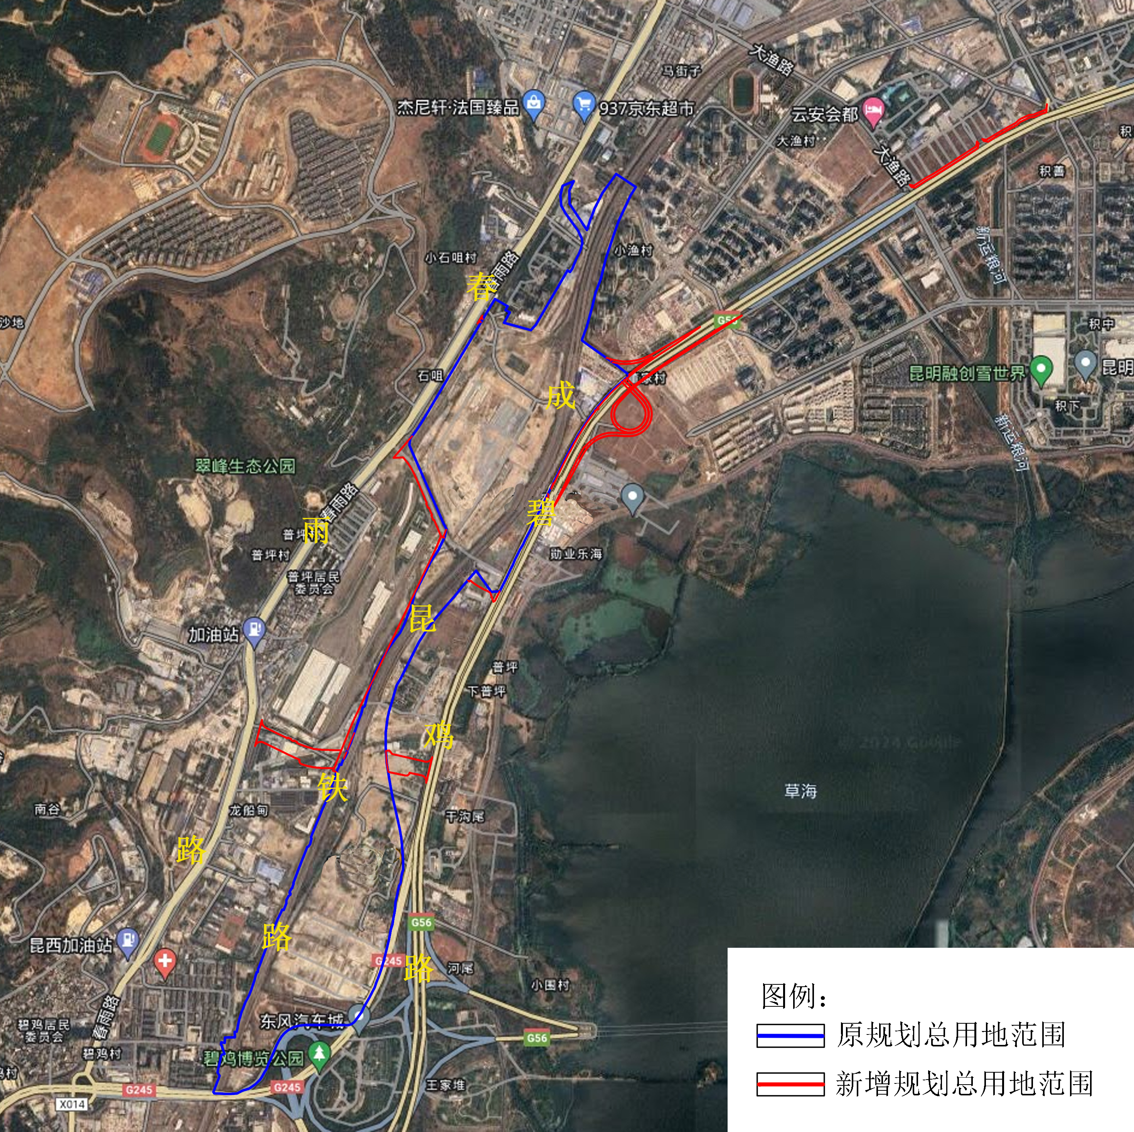
昆明铁路枢纽西客站建设项目地上历史文化遗产
保护对象调查评估情况公示
组织单位： | 昆明市城市综合交通枢纽有限责任公司
公示途径： | 项目现场、政府官网、媒体
公示时间： | 10工作日，2024年10月21日—2024年11月01日（不少于10个工作日）
意见反馈： | 若对本公示有异议或有其它历史文化遗产线索的，请在公示期内将书面意见提交至昆明市城市综合交通枢纽有限责任公司 ，提交方式如下： 1、现场提交地址：昆明市盘龙区青云街道诚信路领东国际17A 2、邮箱：460939775@qq.com 公示单位：昆明市城市综合交通枢纽有限责任公司 联系电话：15925125907 监督单位：昆明市西山区文物局 联系电话：0871-68106361
昆明铁路枢纽西客站建设项目历史文化遗产保护对象布点区位图
该项目位于昆明市西山区碧鸡路与春雨路之间，北临石咀片区，南临碧鸡博览公园，西临春雨路，东临碧鸡路。本次项目拟评估对象主要针对新增规划总用地范围，原规划总用地范围内文化遗产调查评估报告于2022年5月通过方案评审，原规划总用地面积约1428亩，新增规划总用地面积约106亩。
经现场调查，新增项目范围内暂未发现历史文化遗产线索。
昆明市城市综合交通枢纽有限责任公司

